Slide 1
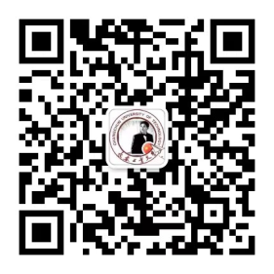
为什么你要选择长春工业大学？
Why did you choose Changchun University of Technology (CCUT)？
15526853211
长春工业大学留学生院欢迎你！
Welcome to the school of international student of Changchun University of Technology!
杜 柏 权Baiquan Du

Slide 2
目录
Contents
长春是一座富有魅力的城市
Changchun is a charming city
1
长春工业大学是一所好学校
CCUT is a good university
2
留学生院是一个温暖的家
The school of international student is a warm home
3
对待留学生像对自己的孩子一样
We treat the international students like our own children
4
我们提供的奖学金和申请方法
Scholarships and application methods
5

Slide 3
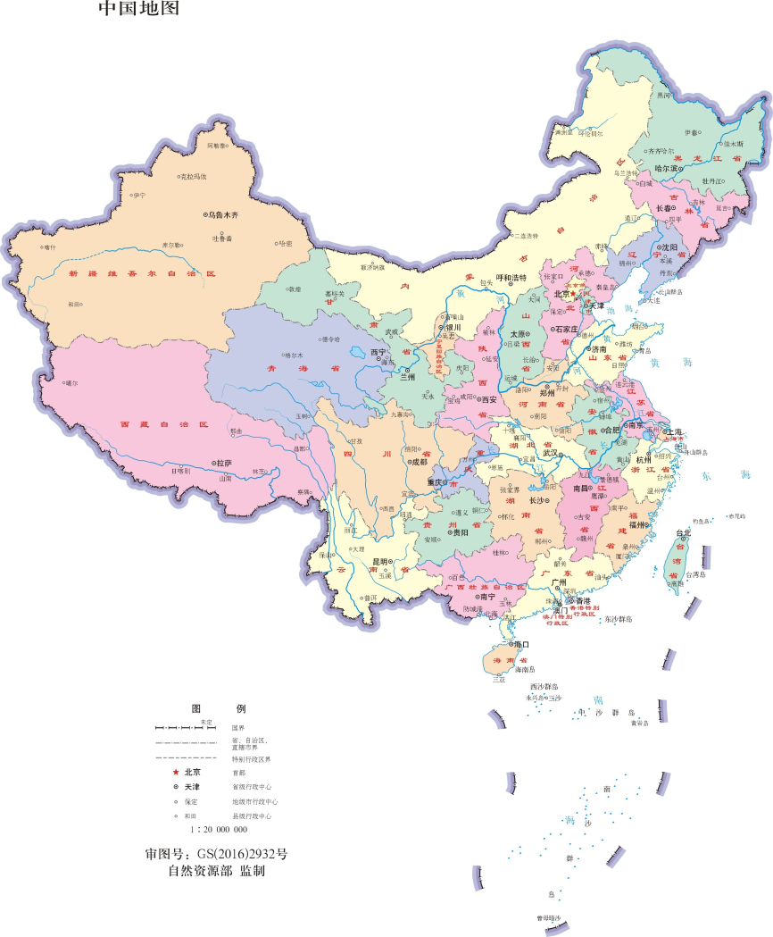
1
长春是一座富有魅力的城市
Changchun is a charming city
中国省会城市之一，中国的“汽车城” 、中国“复兴号”高铁和新中国电影工业摇篮，有“东方底特律”和“东方好莱坞”、“东方洛杉矶”的美誉。
Changchun is one of the capital cities of China. The city is considered as the "motor City“ of China as well as the cradles of new China's film industry and China's "Fuxing" high-speed railway. And thus, the city is hailed as the “Detroit of the East”, “Hollywood of the East”, and “Los Angeles of the East”.

Slide 4
一、中国“高铁”之城 China's "high-speed rail" city
高铁
之城

Slide 5
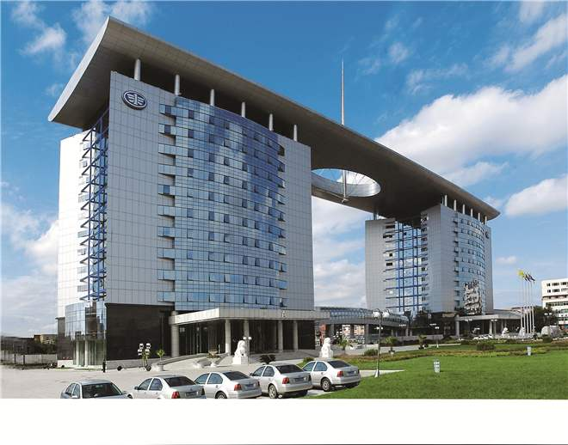
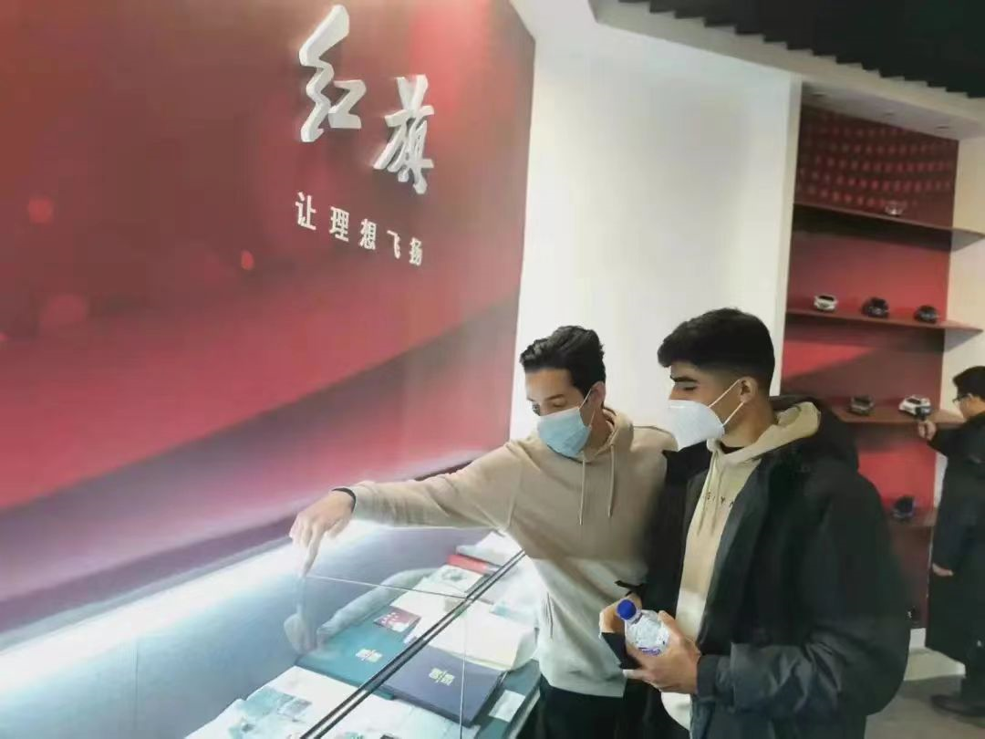
二、中国“汽车城” China's “Motor city”
汽车
之城

Slide 6
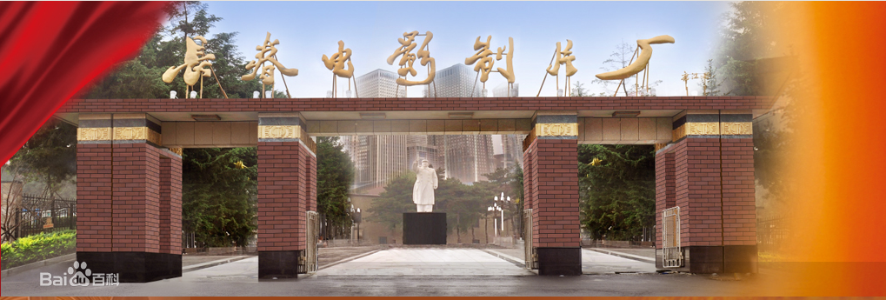
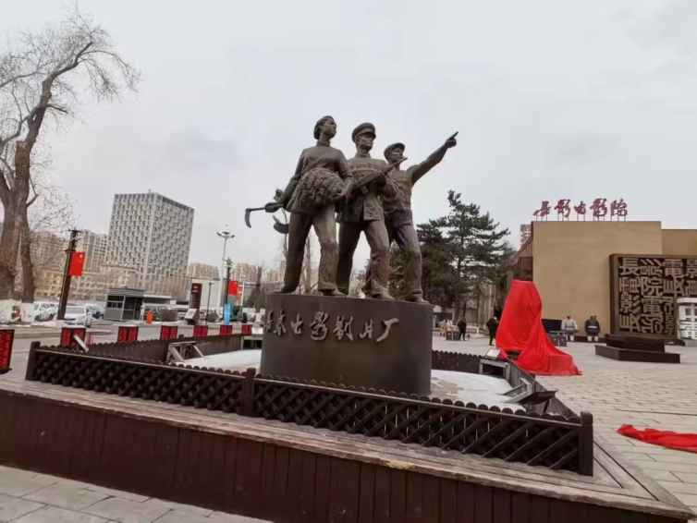
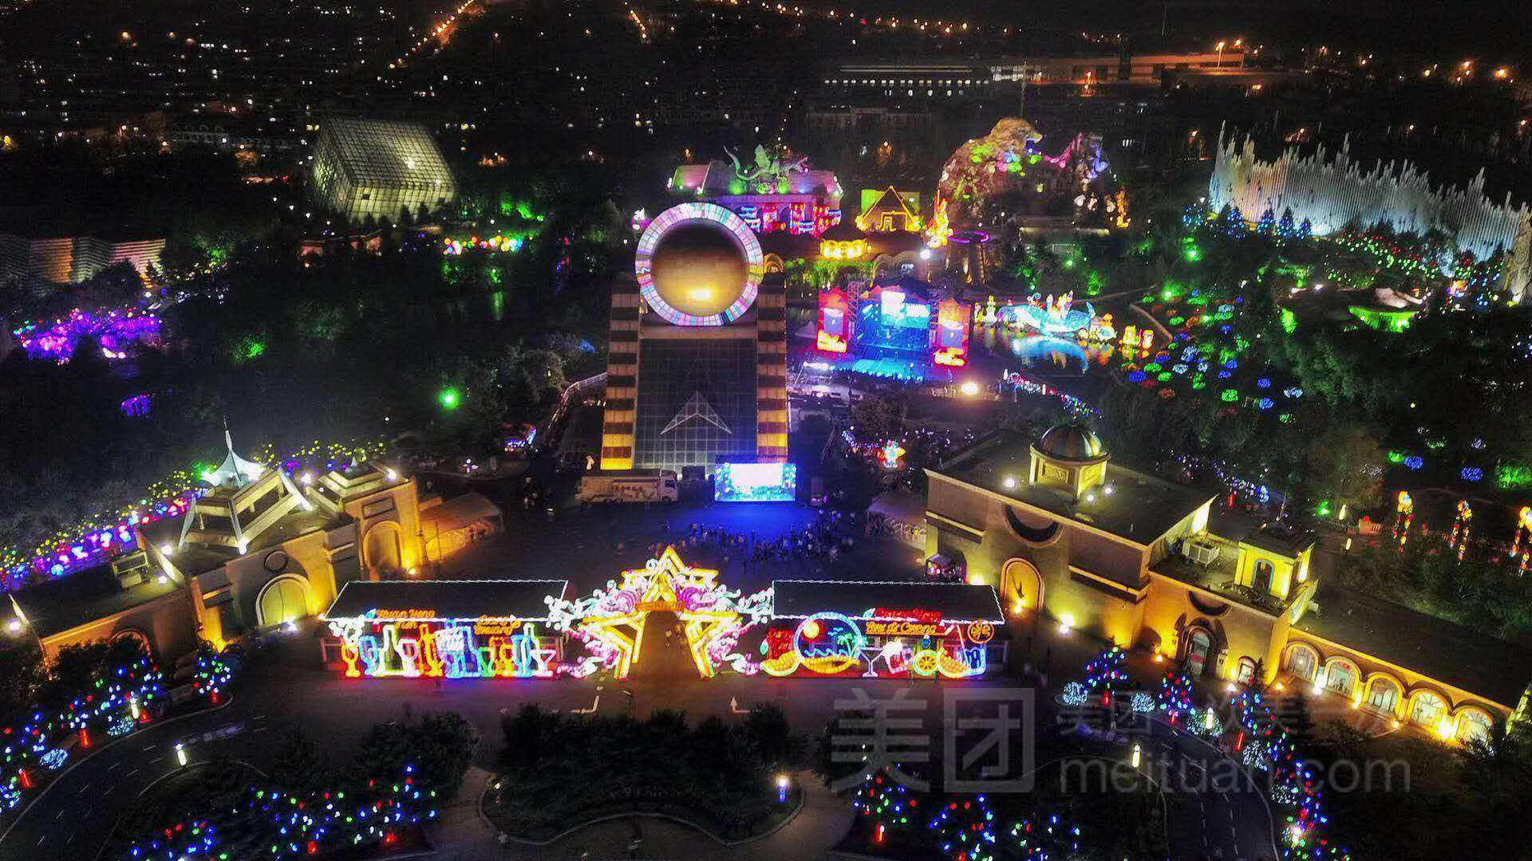
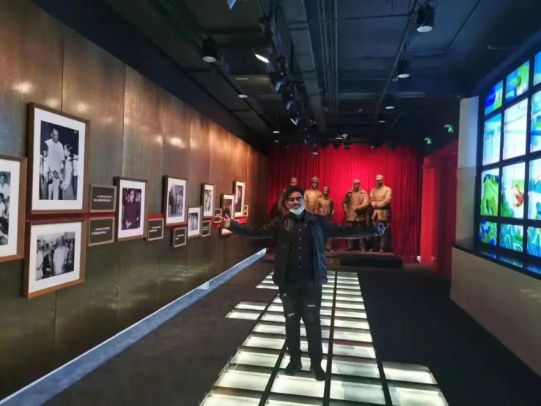
三、中国“电影城”
China's “Movie city”
电影
之城

Slide 7
四、中国“森林城市”
China's “Forest city”
22
的夏天

Slide 8
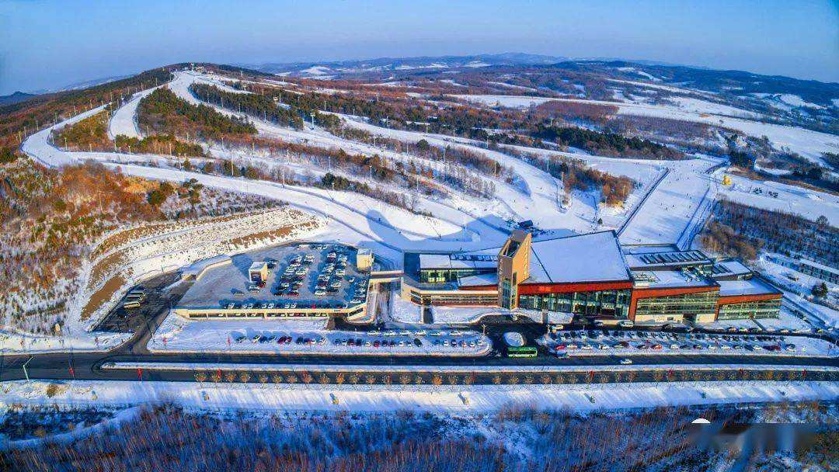
五、中国“冰雪之城”
China's “City of ice and snow”
冰雪
之城

Slide 9
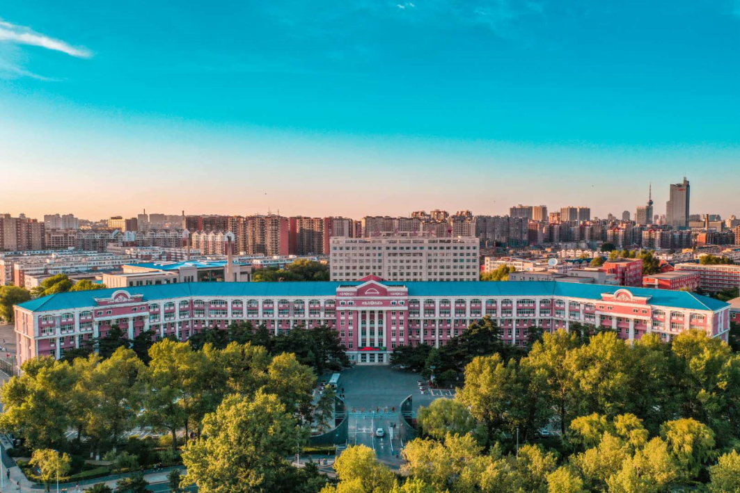
2
长春工业大学是一所好学校
CCUT is a good university

Slide 10
一、学校历史悠久
70 years
七秩弦歌育桃李 踔厉奋发创辉煌

Slide 11
一、学校历史悠久
70年
5个一级学科博士点
20个一级学科硕士点
70 years
53个本科专业
5 doctor’s degree programs, 20 master’s degree programs and 53 bachelor’s degree programs

Slide 12
二、学校简介
长春工业大学始建于1952年，是一所以工为主，工、管、文、理、经、法、教育等多学科相互支撑、协调发展的省属重点大学。学校设有15个学院，2个教研部，5个一级学科博士点，20个一级学科硕士点，53个本科专业,4个中外合作办学本科项目。全日制在校学生21806名，教职员工1754名。
学校自1993年开始招收外国留学生，是教育部首批审定有条件接收外国留学生的高校之一。学校先后与英、美、日、韩、俄等国的高校、科研机构建立友好合作关系，互派留学生、互派专家、学者进行国际学术交流和科研协作，并与美国奥克兰大学和波特兰州立大学合作举办本科教育项目。到目前为止，学校已培养了来自世界30多个国家和地区的上千名学生。现在的在校生主要来自韩国、俄罗斯、摩洛哥、塔吉克斯坦、布隆迪、阿根廷、智利等国家。

Slide 13
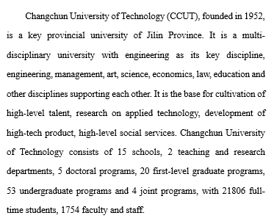
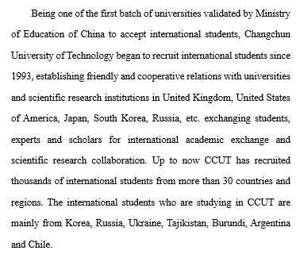

Slide 14
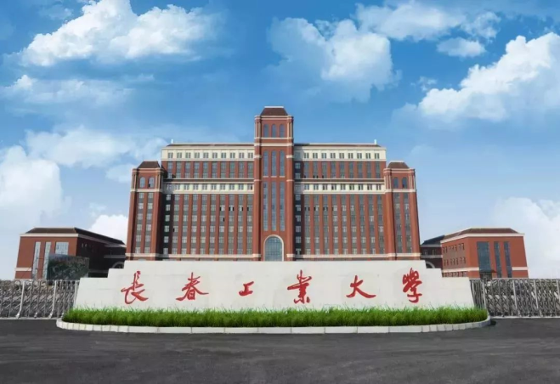
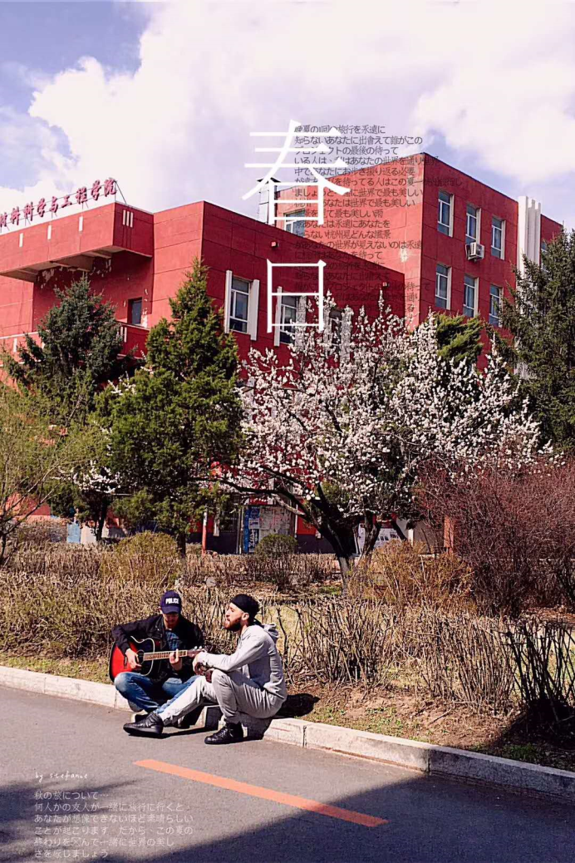
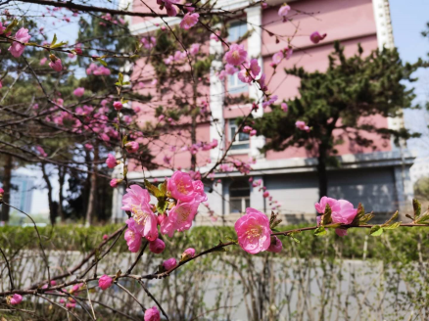
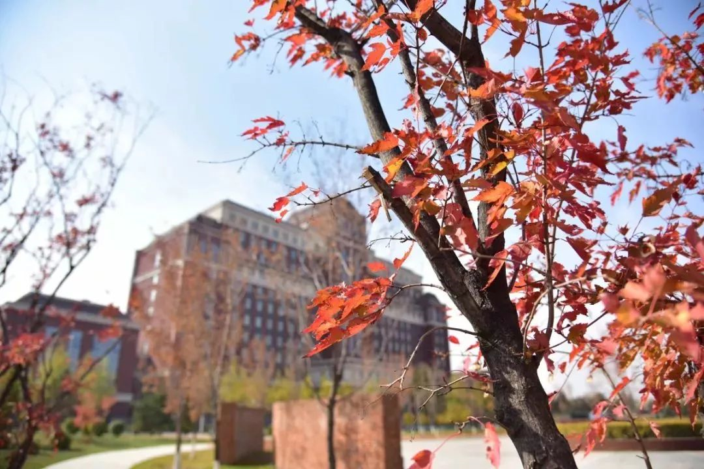
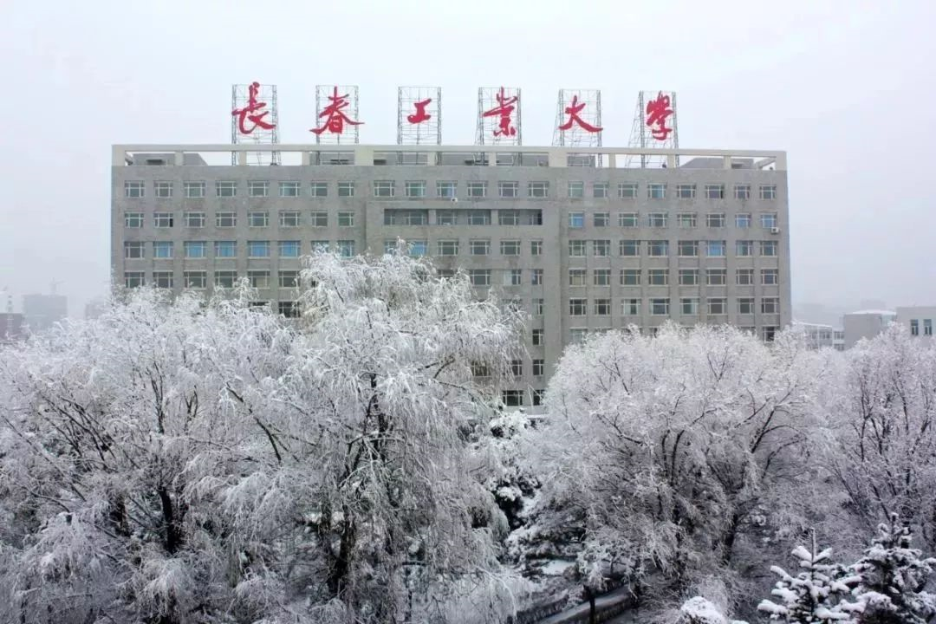
三、这是一所美丽的学校

Slide 15
四、你可以学习的专业
硕士（学术型）:★:吉林省重点学科▲：博士学位授权学科
1.工学 | 机械工程（英文授课）、工业工程、工业设计、金属材料工程、材料成型及控制工程、自动化、电气工程及其自动化、数字媒体技术专业、测控技术与仪器、计算机科学与技术、电子信息工程、化学工程与工艺、高分子材料与工程、制药工程、食品科学与工程、生物工程、机械电子工程、车辆工程、网络工程、软件工程、资源循环科学与工程、信息安全、材料化学
2.管理学 | 工商管理、财务管理、信息管理与信息系统、市场营销、电子商务、公共事业管理、会计学、劳动与社会保障、行政管理
3.法学 | 法学、社会工作
4.文学 | 服装设计与工程、视觉传达设计、服装与服饰设计、环境设计、动画、英语、俄语、日语、广告学、广播电视编导、数字媒体艺术
5.理学 | 信息与计算科学、生物技术、化学、材料物理、统计学、数据科学与大数据技术
6.经济学 | 国际经济与贸易、金融学
1.经济学 | 应用经济学
2.法学 | 法学,社会学,马克思主义理论
3.文学 | 外国语言文学
4.理学 | 数学★,物理学,化学▲★,生物学,统计学▲
5.工学 | 机械工程▲★,材料科学与工程▲★,电气工程,信息与通信工程,控制科学与工程★,计算机科学与技术★,化学工程与技术▲★
6.管理学 | 管理科学与工程★,公共管理
7.艺术学 | 设计学
硕士（专业型）：
1.非工程类 | 工商管理,公共管理,社会工作,新闻与传播,法律,艺术, 会计,金融,应用统计
2.工程类 | 机械工程,材料工程,电气工程,电子与通信工程,控制工程,计算机技术,环境工程,车辆工程,工业工程

Slide 16
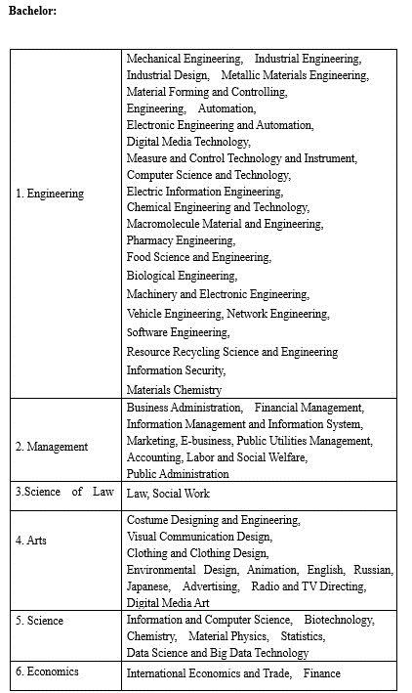
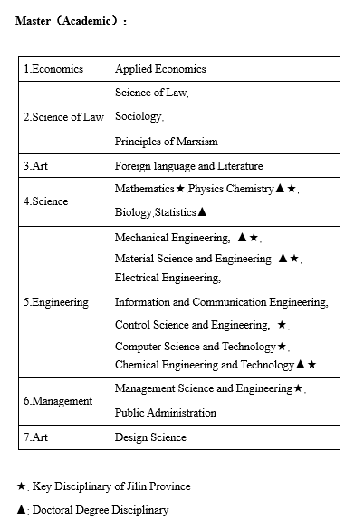
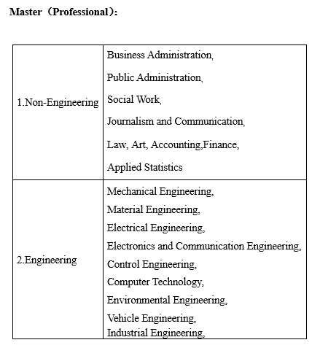

Slide 17
3
留学生院是一个温暖的家
The school of international student is a warm home

Slide 18
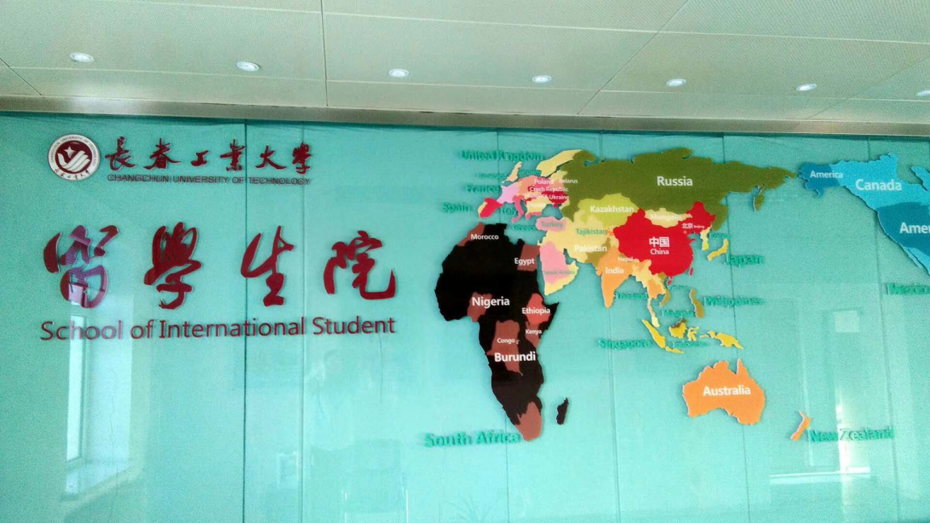
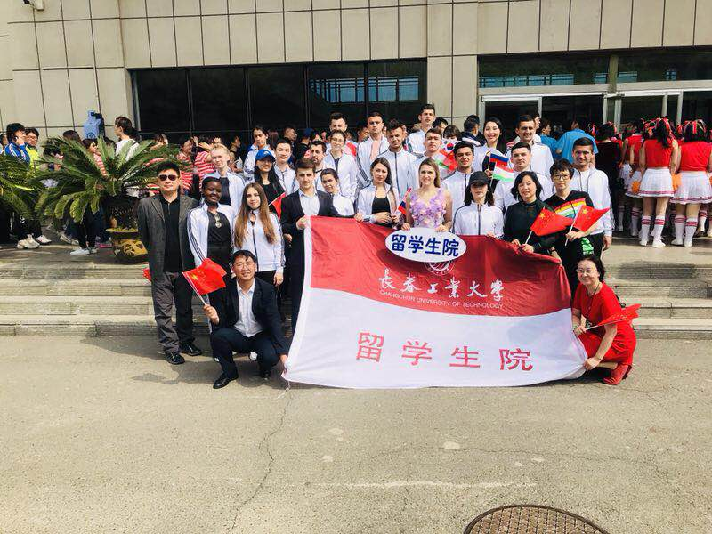

Slide 19
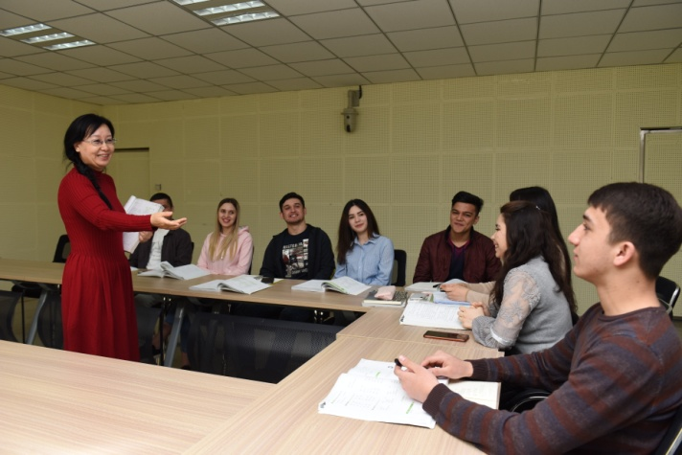
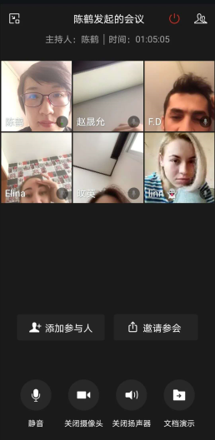
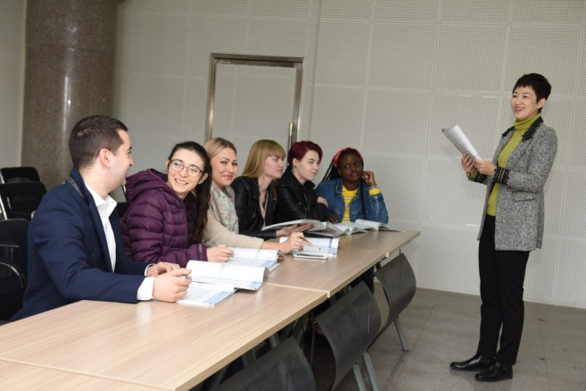
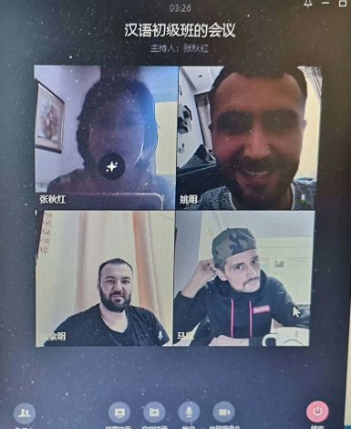
一、生动精彩的课堂

Slide 20
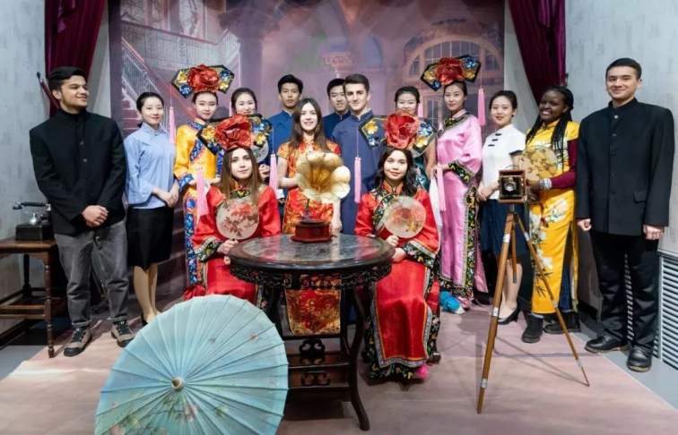
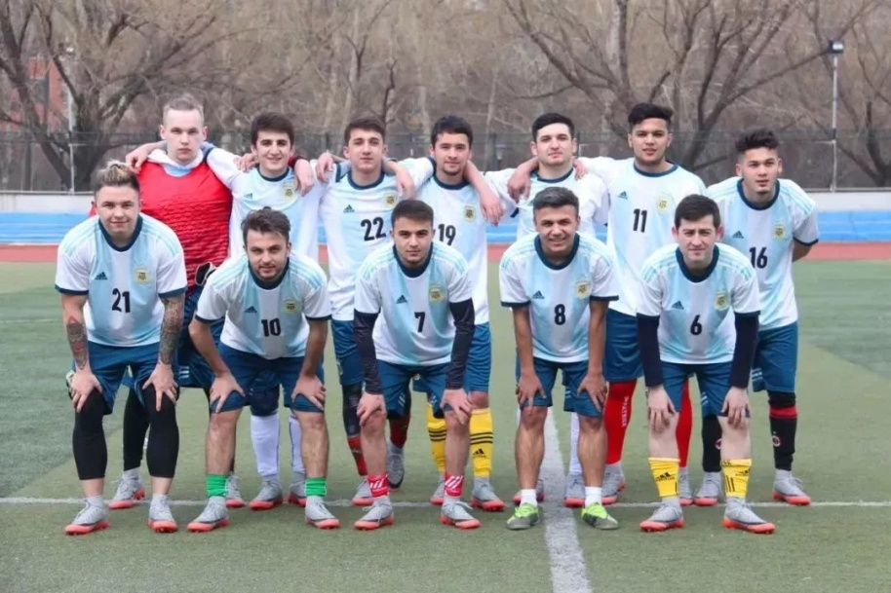
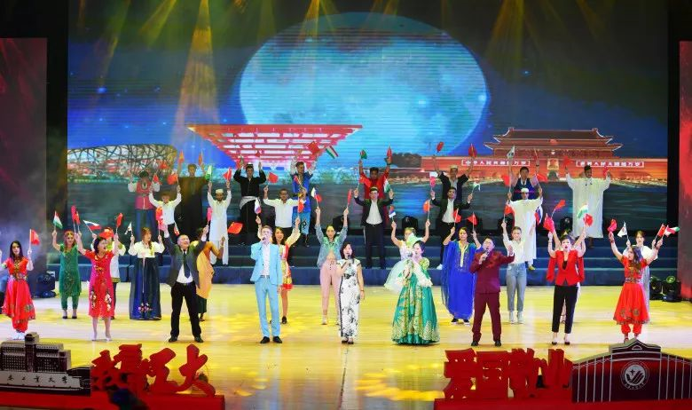
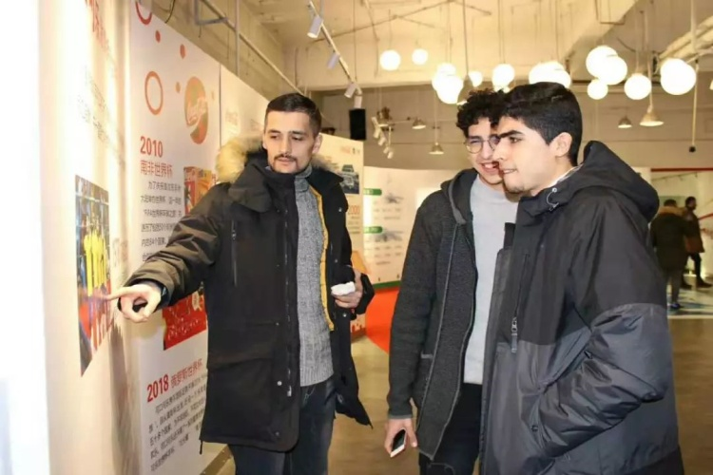
二、丰富多彩的校园生活
多彩的社会体验
丰富的体育活动
精彩的文艺演出

Slide 21
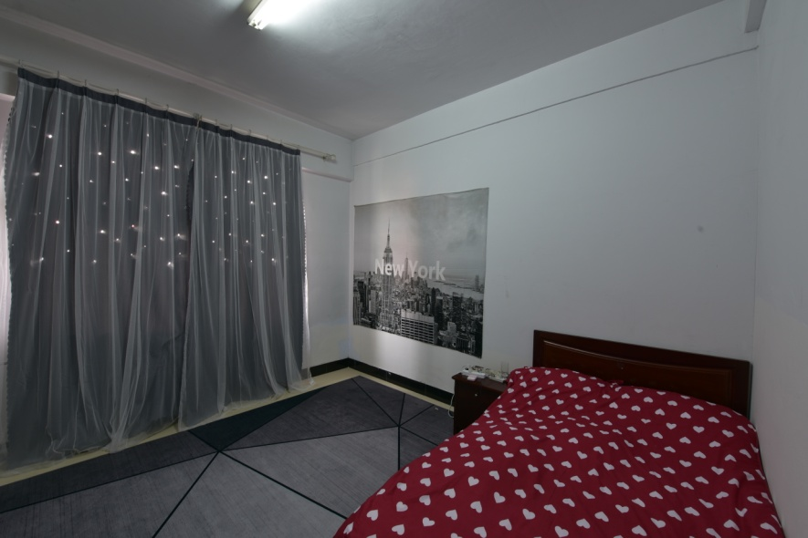
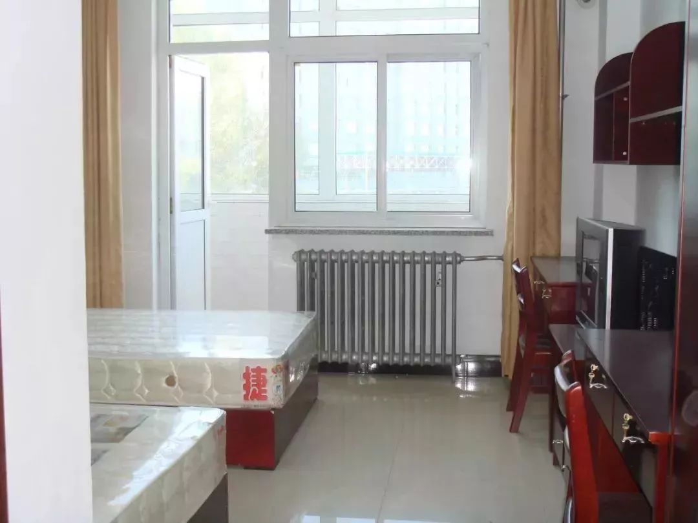
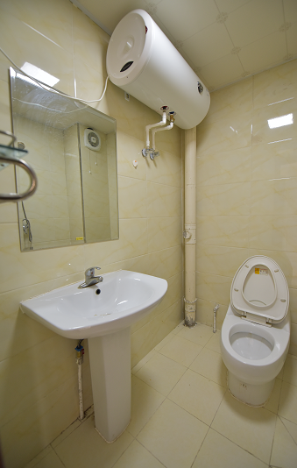
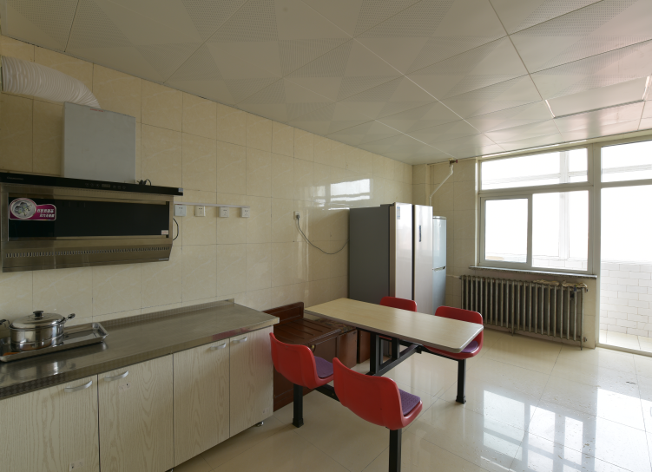
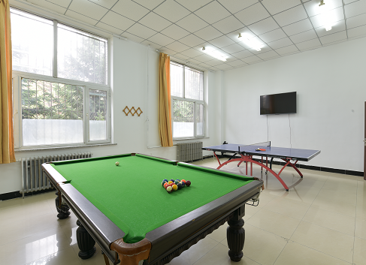
三、干净整洁的住宿环境

Slide 22
四、收费标准
Tuition | Chinese Learning: 10000
 | Undergraduate:14000 (Art and Humanity) 16000 (Science and Engineering)
 | Graduate:18000 (Art and Humanity) 20000 (Science and Engineering)
Accommodation Fee | Twin Room: 2,500
Living Expense | About CNY 1000 per month
Insurance | 800
Others | Health Exam + Residence Permit + Photo: 900
学费 | 语言生：10000元/学年
 | 本科生：14000元/学年（文科） 16000元/学年（理科）
 | 研究生：18000元/学年（文科） 20000元/学年（理科）
住宿费 | 双人间，2500元／人／学年
伙食费 | 每月大约1000元人民币
保险费 | 800元/学年
其它费用 | 体检+居留许可+照相=900元人民币

Slide 23
4
对待留学生像对自己的孩子一样
We treat the international students like our own children

Slide 24
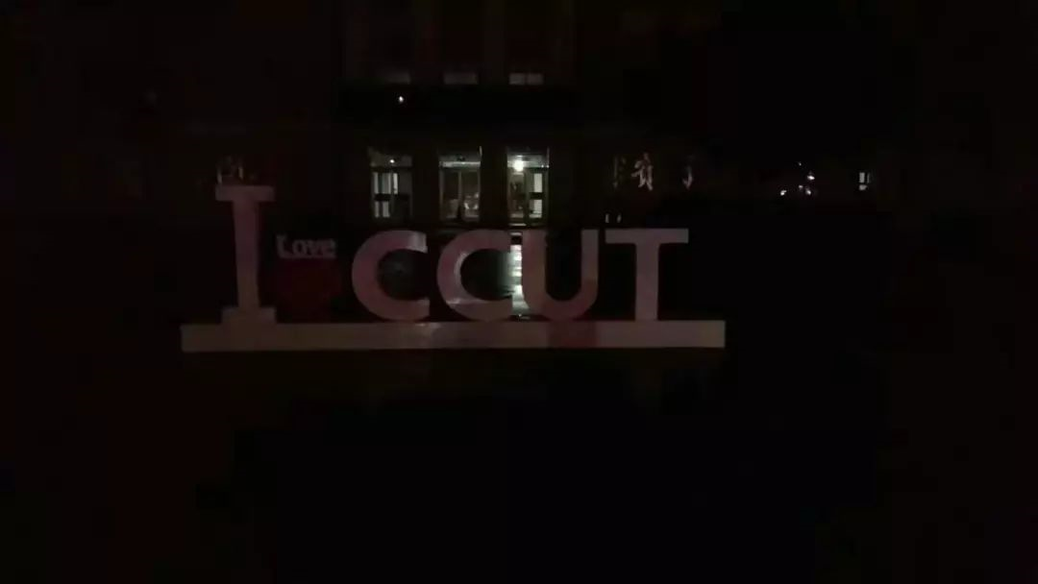
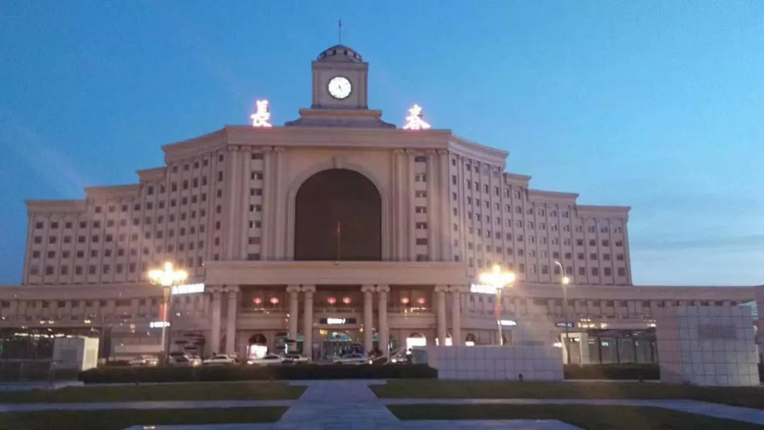
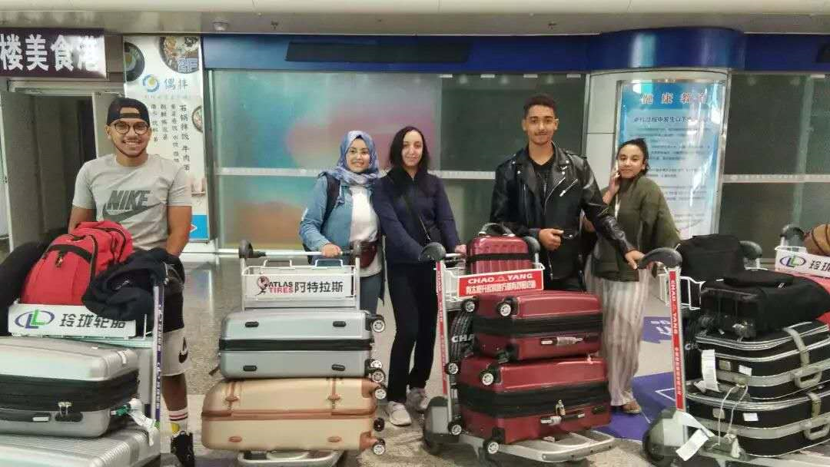
一、免费的接送机服务，让你一到长春就像回家一样
无论是机场还是火车站
无论是白天还是黑夜
无论是刮风还是下雨
我们都会在第一时间
接你回家……

Slide 25
二、包容互爱的留学生院是一个平等、和睦的大家庭
塔吉克斯坦
巴基斯坦
俄罗斯
……
阿根廷
智利
孟加拉
一家人
乌克兰
？
布隆迪
韩国
摩洛哥
——

Slide 26
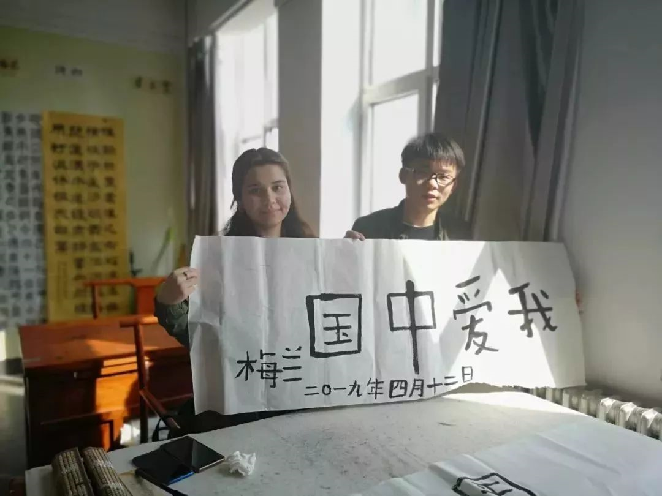
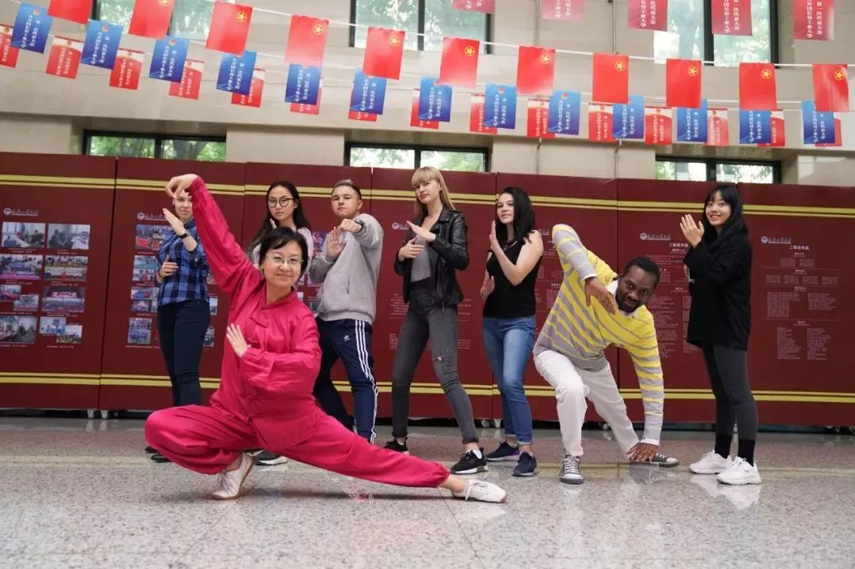
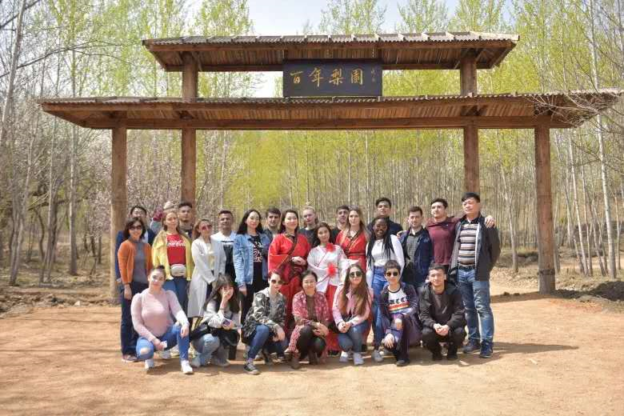
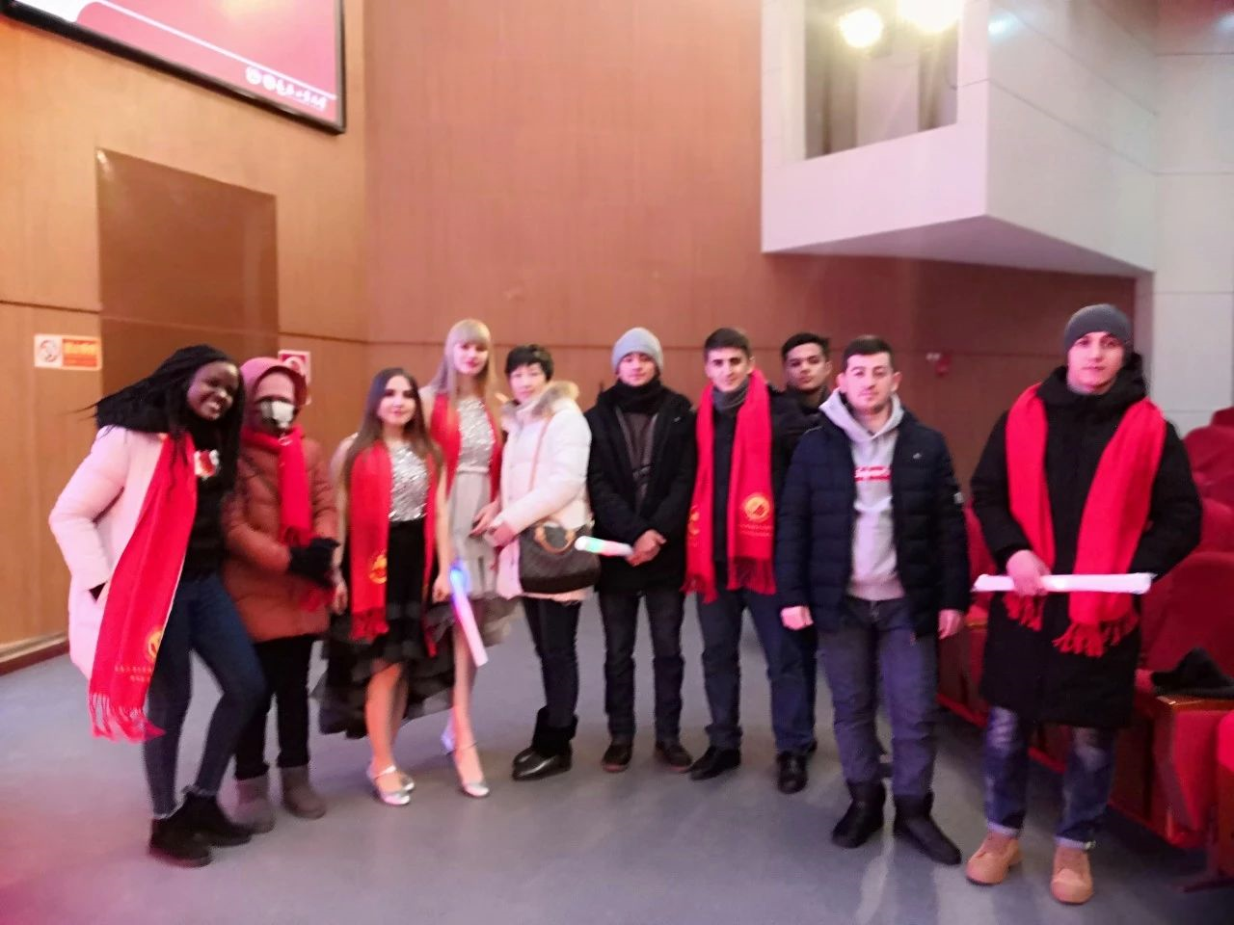
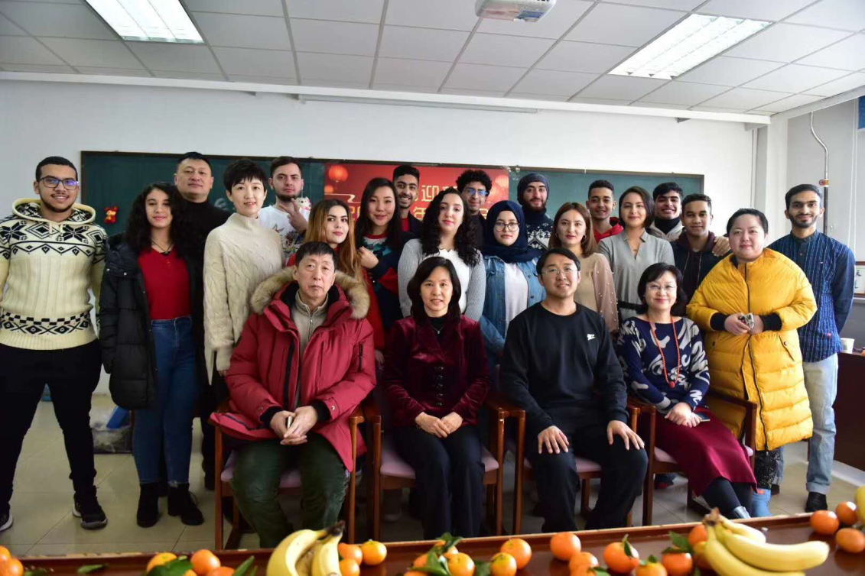
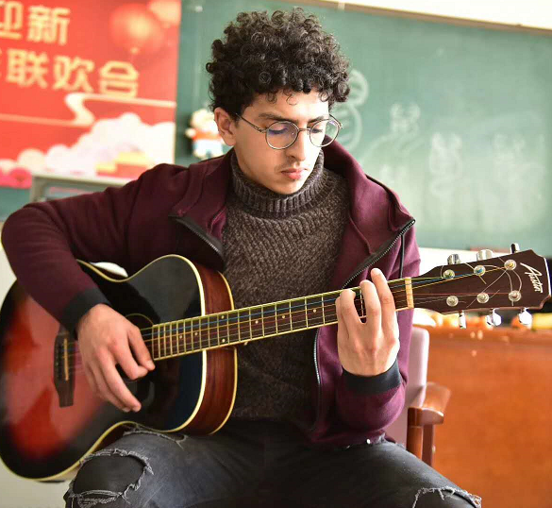
三、我们在一起，体验中国文化，欣赏美丽风光，一起迎接新年

Slide 27
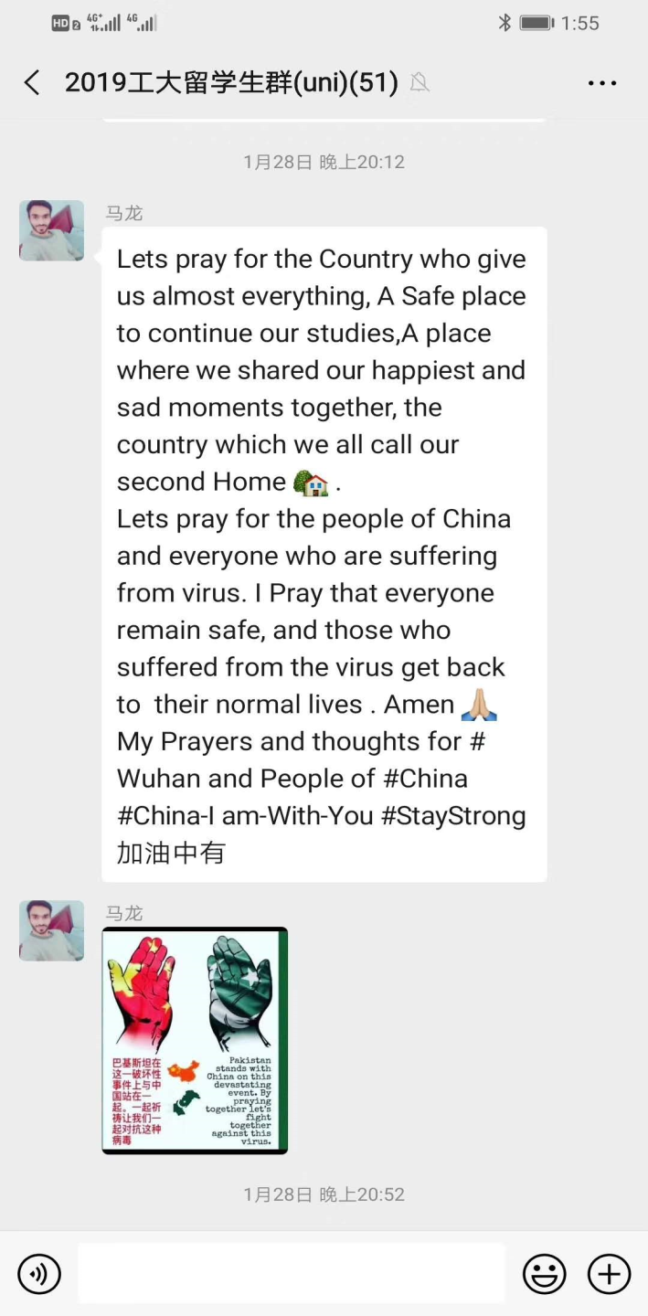
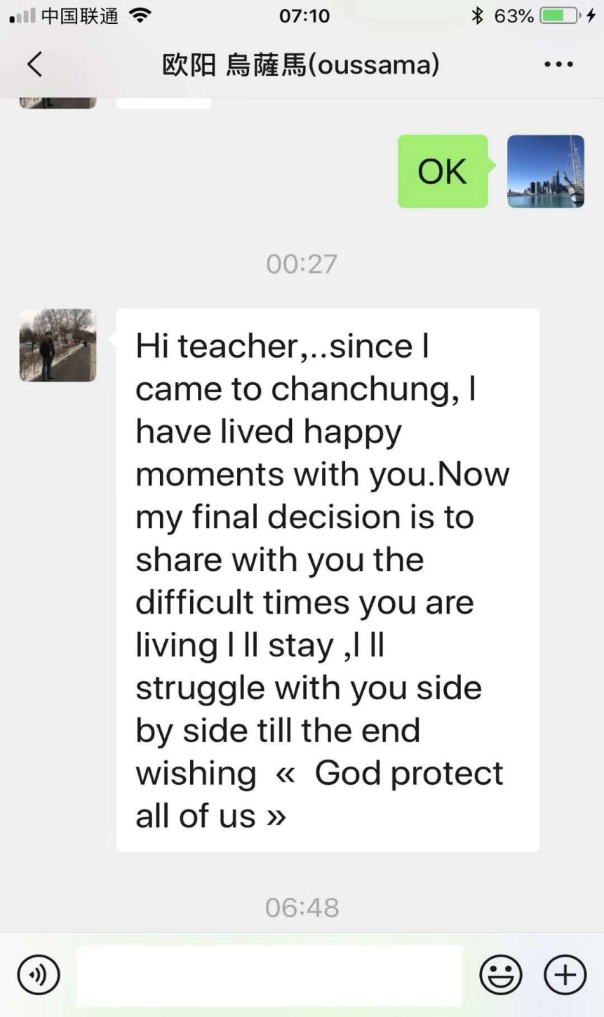
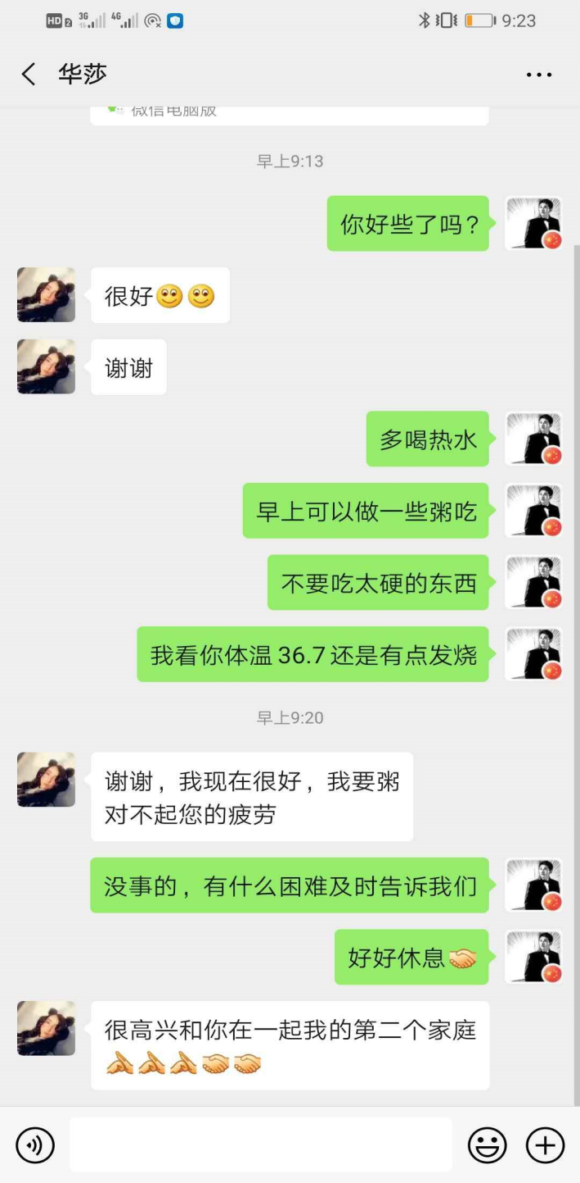
四、这里就是我们第二个家

Slide 28
5
我们提供的奖学金和申请方法
Scholarships and application methods

Slide 29
一、奖学金
1. 吉林省政府外国留学生奖学金
针对来我校攻读硕士学位的留学生，奖金额度为RMB 30,000元/每年，其中生活费RMB 1700元/月。
2. 长春工业大学国际学生奖学金
（1）新生奖学金：学校为新入学留学生发放新生奖学金。语言生按应交学费的50%比例发放，本科生按应交学费的65%比例发放，研究生按应交学费的70%比例发放。
（2）定制班奖学金：凡是被我校录取进入单独成班的学历生都可以享受定制班奖学金。第一年享受新生奖学金，其余学年发放应交学费的50%。
（3）优秀学生奖学金：留学生进入专业学习后，学校根据学生在学期间的学习成绩和表现，向各学历层次自费留学生每年发放最多可达8000元优秀学生奖学金。
（4）其它奖励和奖金：竞赛奖、社会工作奖、HSK过级奖、全勤奖等不同形式奖励并颁发奖金。

Slide 30
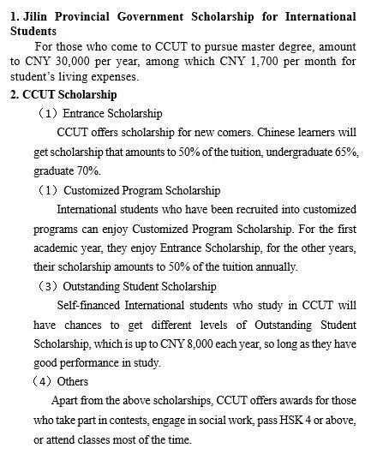
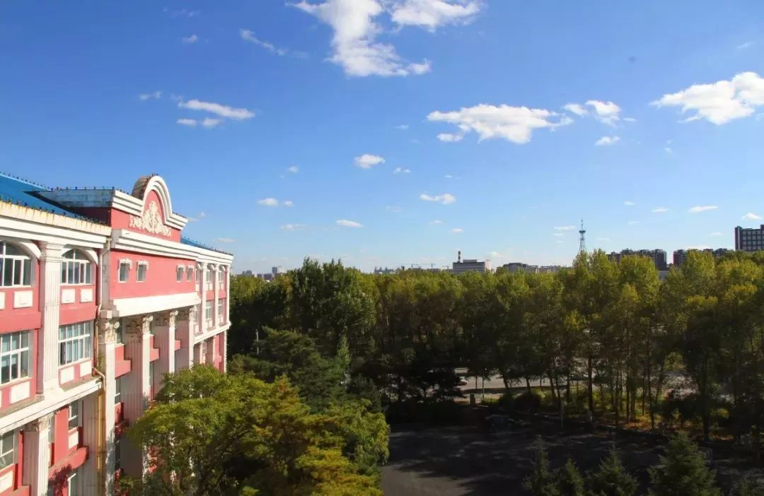

Slide 31
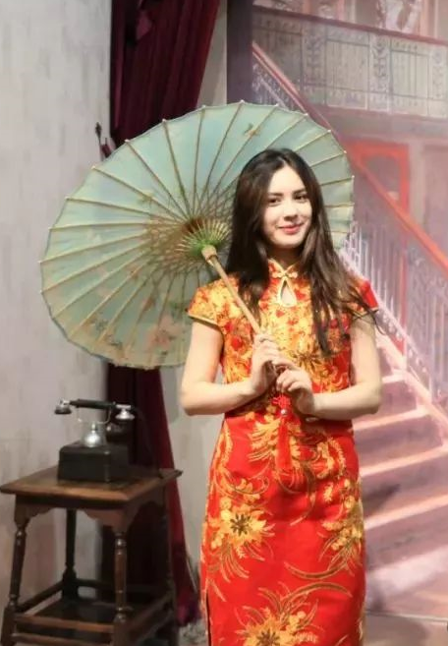
二、申请时间和入学时间
1、申请时间
（1）申请3月份入学的材料须在12月15日前邮（送）到长春工业大学留学生院
（2）申请9月份入学的材料须在6月15日前邮（送）到长春工业大学留学生院
2、入学时间
（1）语言生入学时间为每年的3月初和9月初
（2）本科生和研究生入学时间为每年的9月初

Slide 32
三、申请条件和材料
Programs Documents | Non-degree | Undergraduate | Graduate
Language Requirement |  | HSK4 or TOEFL(72 IBT) IELTS (5.5) for English taught programs | HSK5 or TOEFL(72 IBT) IELTS (5.5) for English taught programs
Age | under 25 | 18-35 years old | under 45
Copy of Passport | √ | √ | √
Application Form | √ | √ | √
Foreigner Physical Examination Record Form | √ | √ | √
Resume | √ | √ | √
Living Place Indicated by the Passport | √ | √ | √
Notarized Certificate of the Highest Education and Transcripts |  | √ | √
Recommendation Letter and Study Plan |  |  | √
项目 材料 | 非学历生 | 本科生 | 研究生
语言要求 |  | HSK4级，TOEFL 72分或IELTS 5.5 证明（英文授课专业） | HSK5级，TOEFL 72分或IELTS 5.5证明（英文授课专业）
年龄 | 25周岁以下 | 18-35周岁 | 45周岁以下
护照复印件 | √ | √ | √
入学申请表 | √ | √ | √
外国人体格检查 记录表 | √ | √ | √
简历 （含在中国经历） | √ | √ | √
学生持护照所在 国居住地名称 | √ | √ | √
已公证的最高学历证明和成绩单 |  | √ | √
推荐信 学习计划 |  |  | √

Slide 33
四、申请方式
1. 通过系统在线申请，地址：http://111.116.20.73/
2. 发送E-mail： admission@ccut.edu.cn
3.联系方式：中国吉林省长春市延安大路2055号长春工业大学留学生院
网址：http://ostu.ccut.edu.cn/ 电话: +86-431-85716529
15526853211
1. Apply online, Please visit http://111.116.20.73/
2. Send E-mail to admission@ccut.edu.cn
3.Contact Us:
Add: No. 2055 Yan’an Road, Changchun, Jilin, P.R.China
School of International Student, Changchun University of Technology
Web: http://ostu.ccut.edu.cn/
Tel: +86-431-85716529 WeChat: 15526853211
Contact Us: WeChat

Slide 34
We are here, waiting for you！

Slide 35
THANKS

